Slide 1
GÉANT darbo grupės, specialiųjų interesų grupės
ir kiti bendruomenės projektai
Sigita Jurkynaitė
Project Management Assistant, GÉANT
LITNET konferencija, Trakų raj., Lietuva
2016-08-29

Slide 2
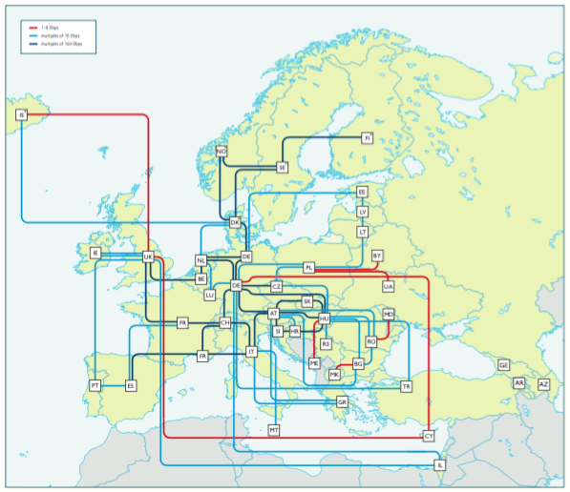
GÉANT tinklai

Slide 3
Tinklaveika
“Collaborative innovation across teams, geographic locations and disciplines is crucial to the GÉANT community.”

Slide 4
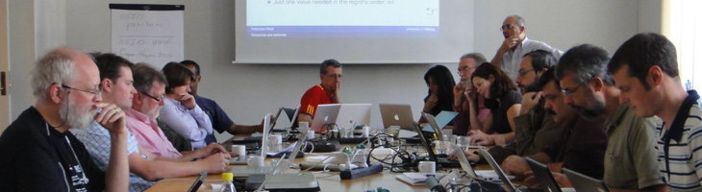
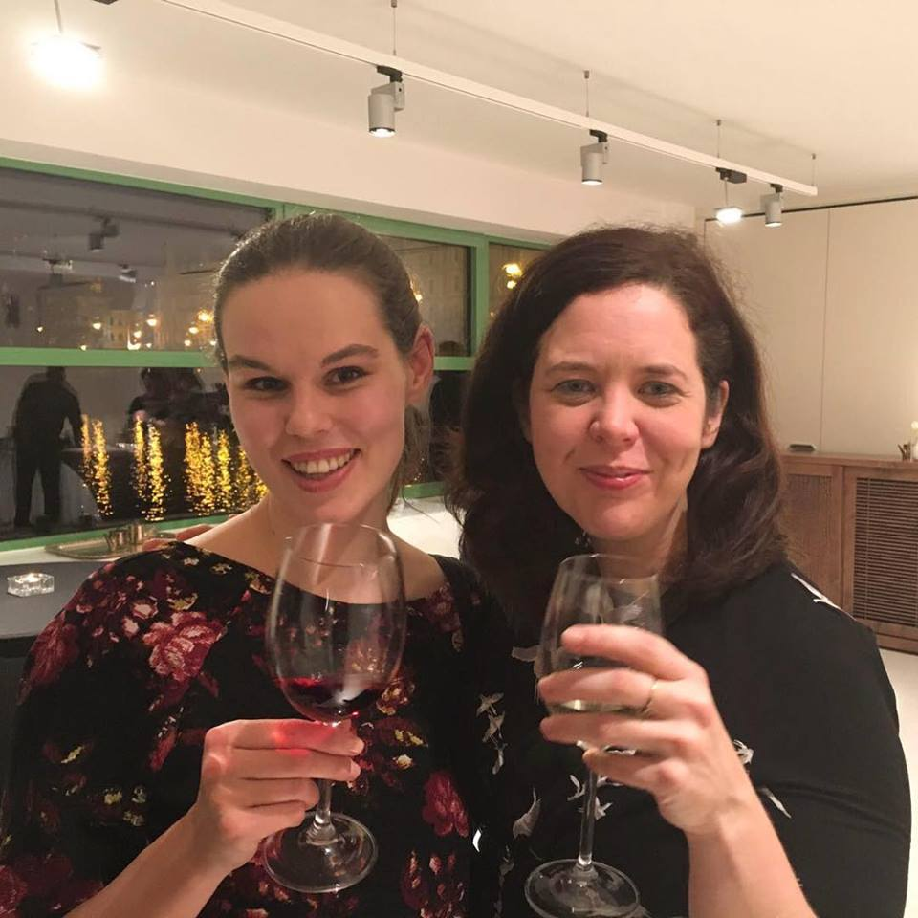
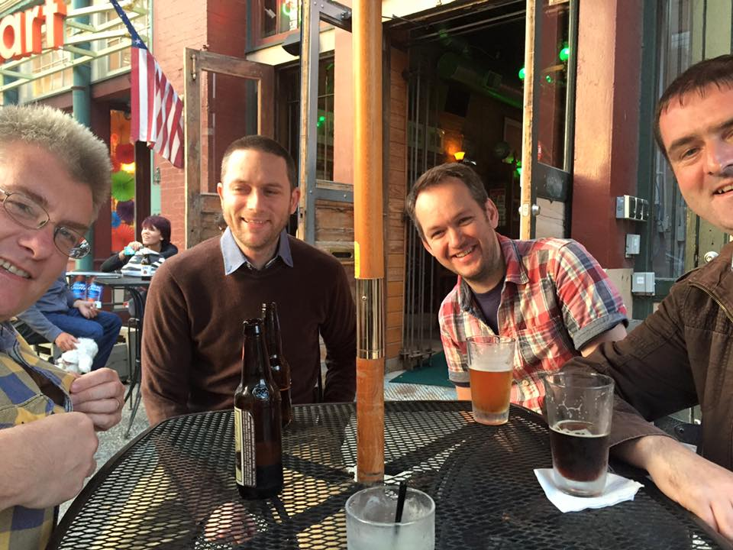
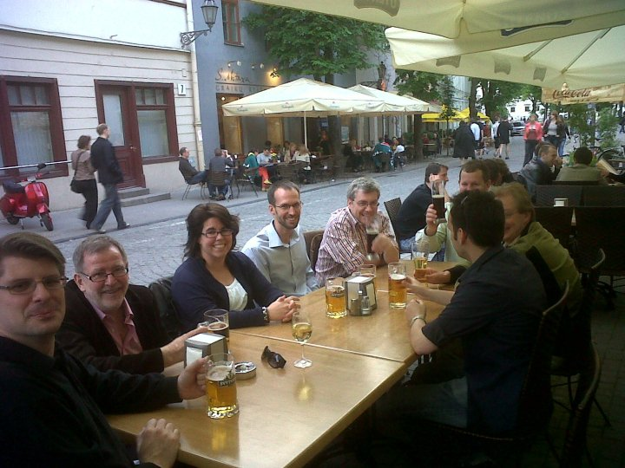
Tinklaveika

Slide 5
Darbo grupės | Specialiųjų interesų grupės
TF-CSIRT: Computer Security Incident Response Teams
TF-MNM: Mobility and Network Middleware
TF-Storage: Data Storage Infrastructures, Applications and Services
TF-WebRTC: Web Real-Time Communications
SIG-ISM: Information Security Management
SIG-NOC: Network Operations Centres
SIG-Greenhouse: Open-source software development and sustainability
SIG-Marcomms: Marketing Communications
SIG-MSP: Management of Service Portfolios

Slide 6
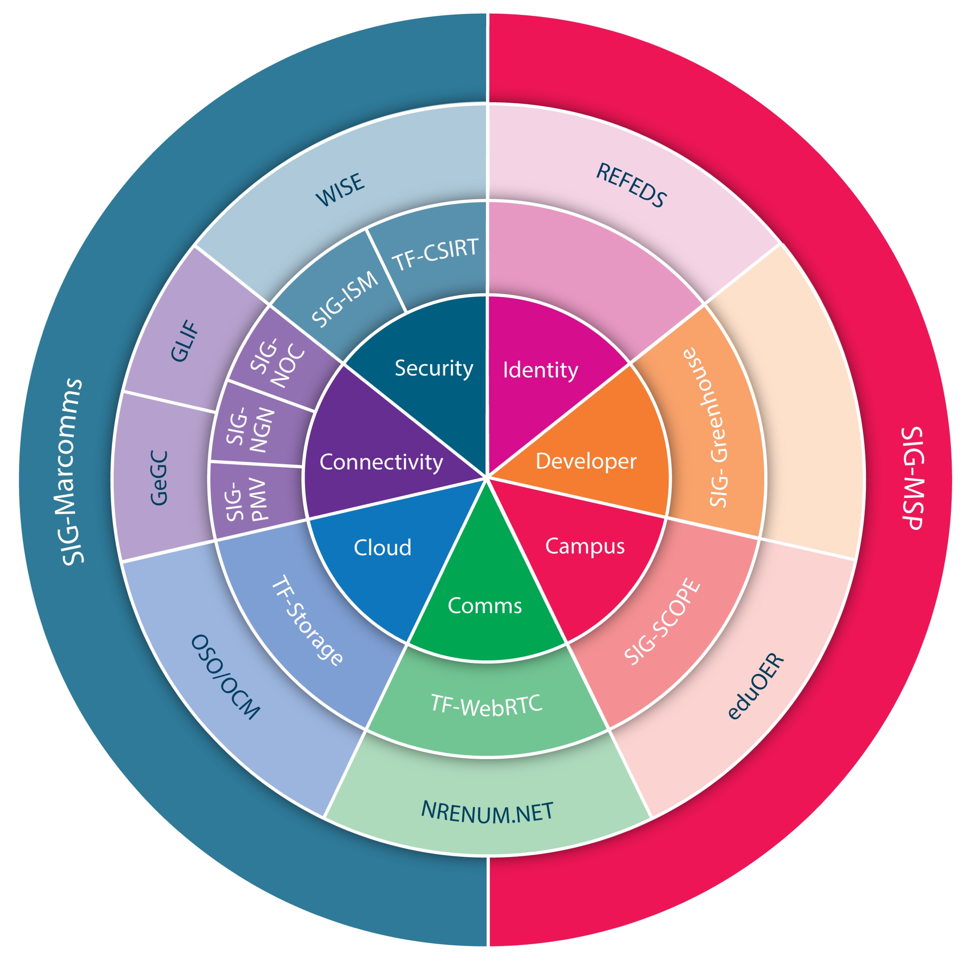
TF-SIG portfolio

Slide 7

Rezultatai
Projektai – Produktai - Paslaugos

Slide 8
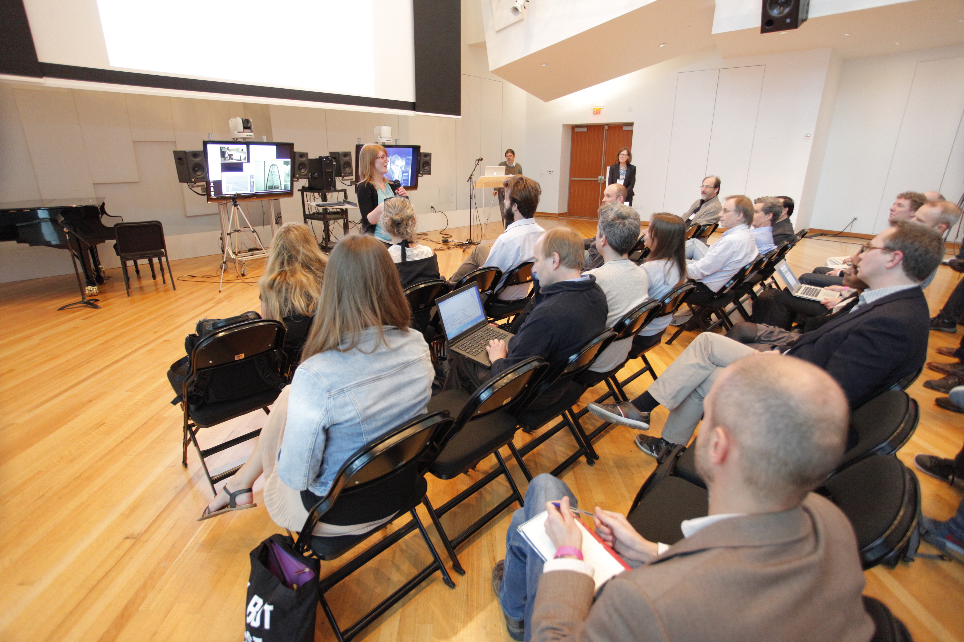
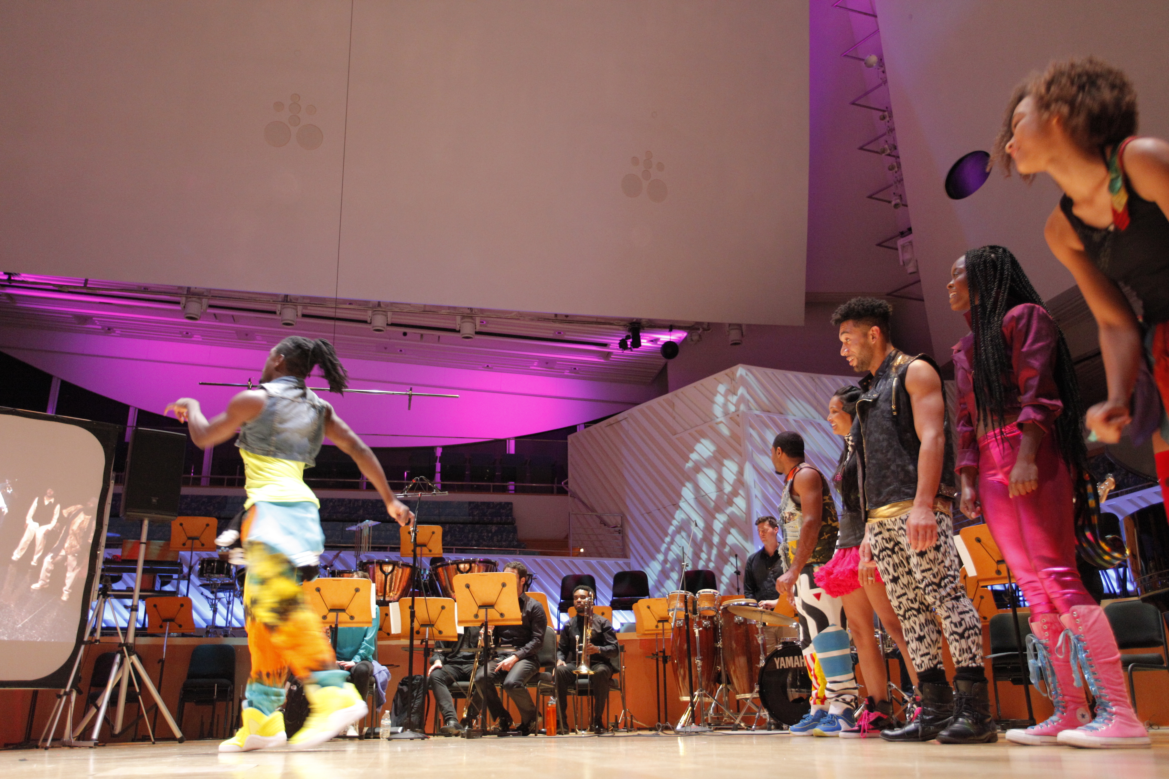
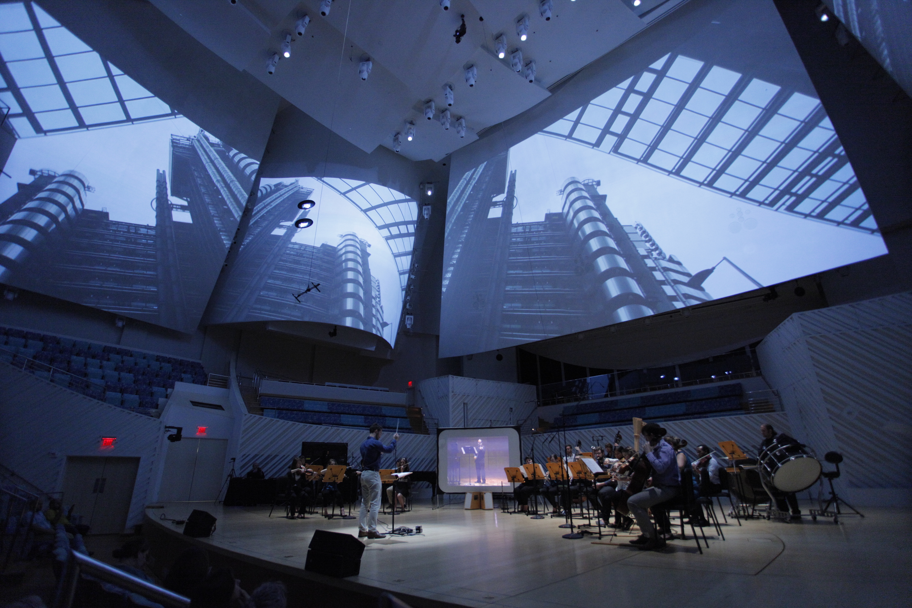
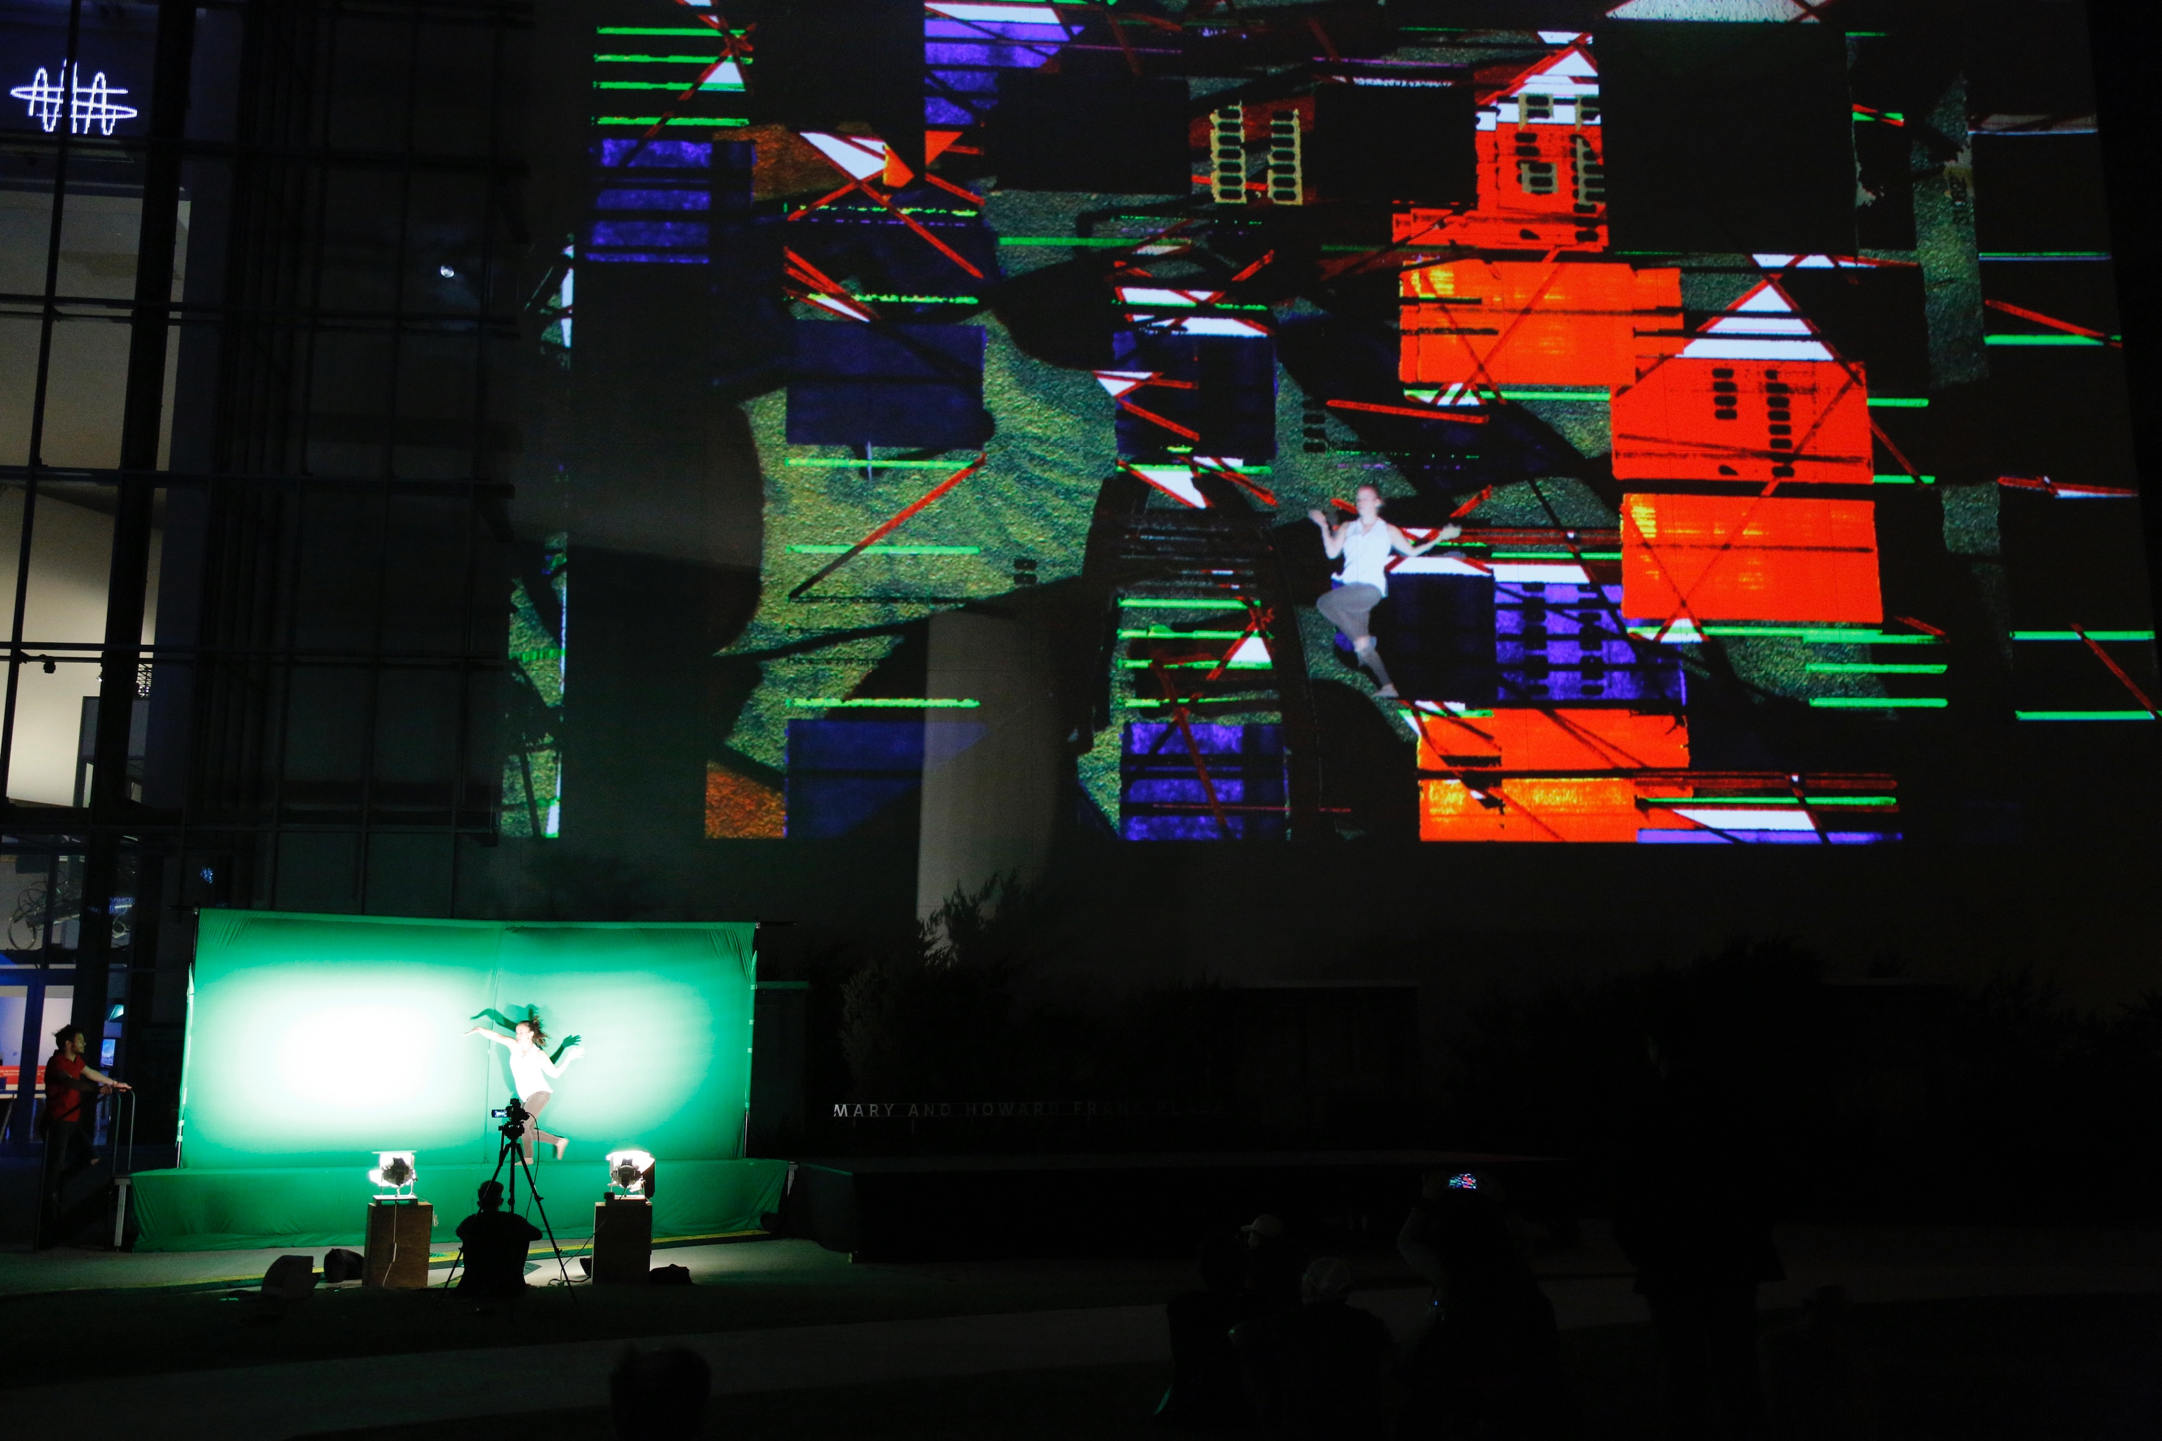
Network Performing Arts Production Workshops

Slide 9
sigita.jurkynaite@geant.org

